Slide 1
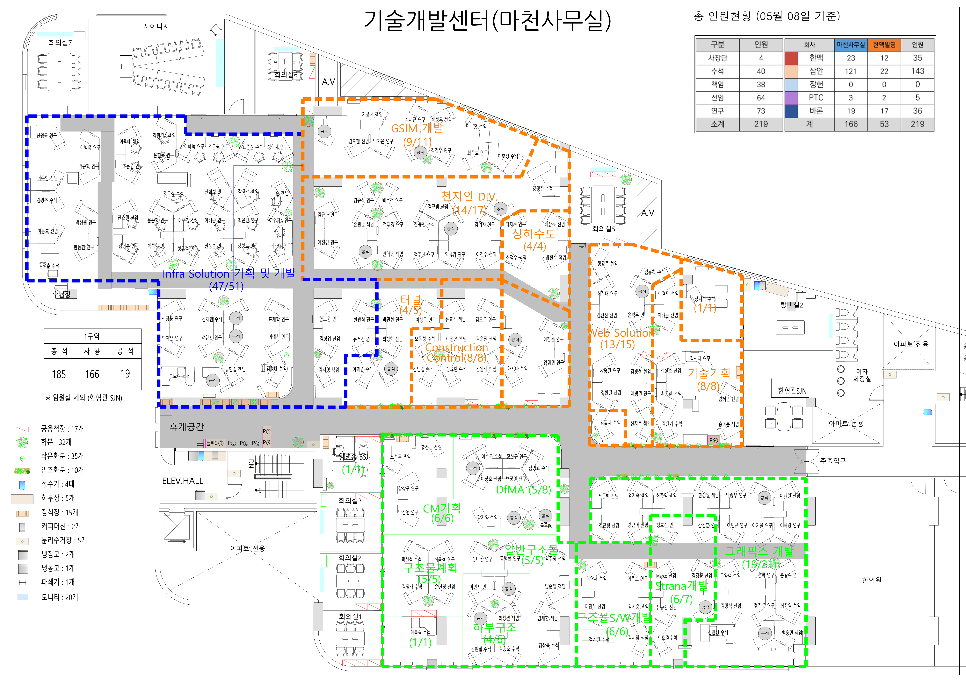


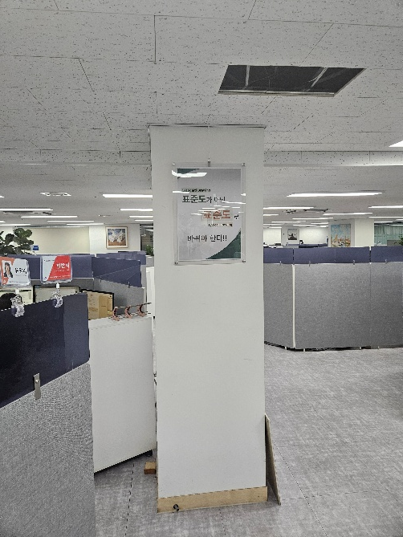
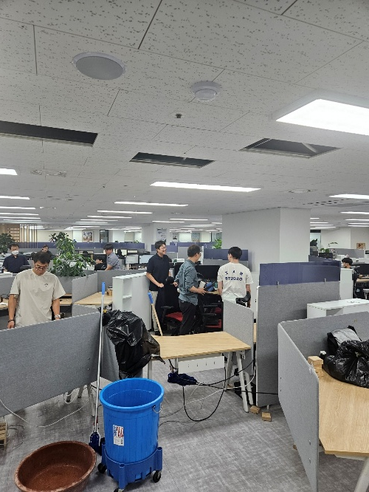
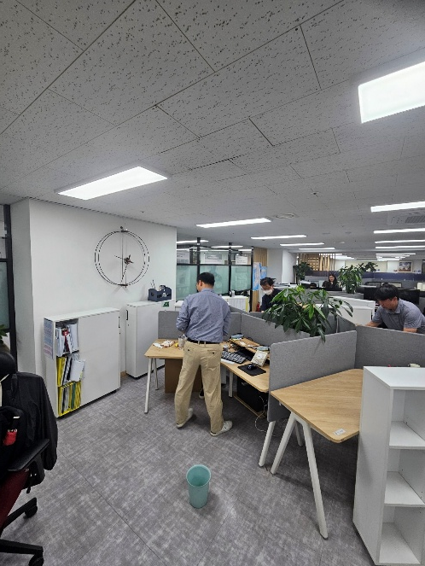
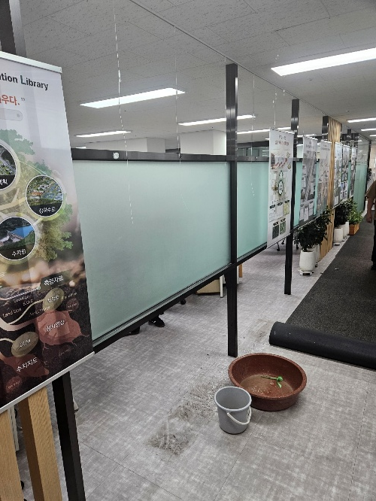
센터 천장 누수 현황
26.05.13
25년 10월
공사 구역
: 누수 발생 지역

Slide 2
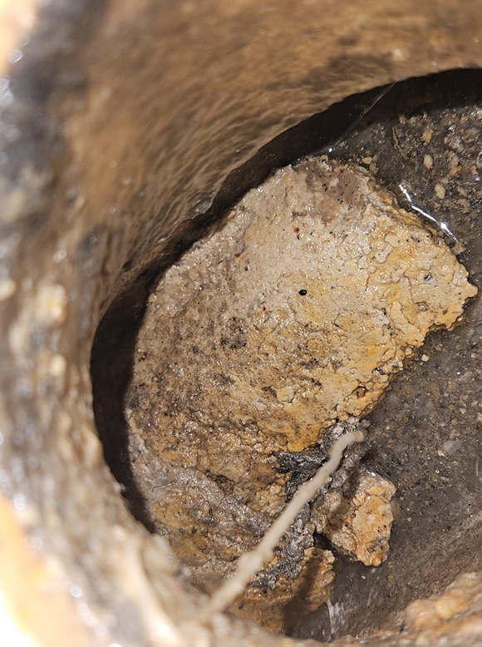
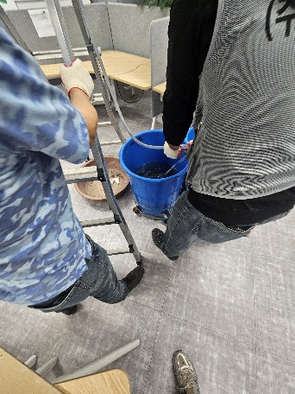
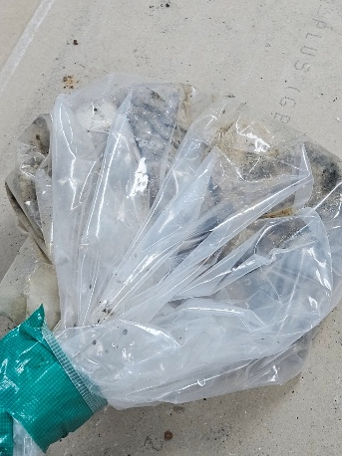
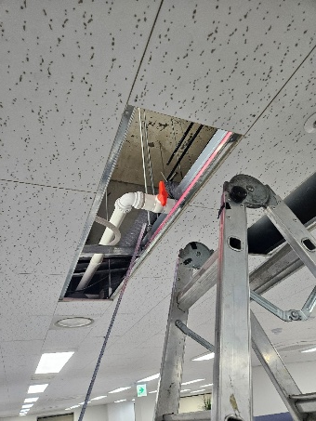
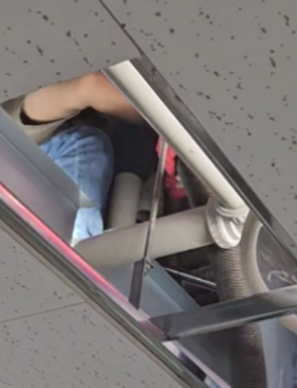
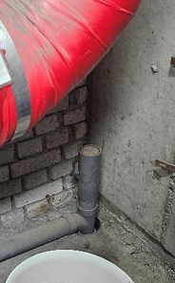
조치1 잔고인 물 젝
26.05.13
센터 천장 누수 공사
원인
25년도 공사 시
오수관·하수관 연결 이후,
관로 내 이물질 적체에
따른 배수 불량 및 역류 발생
<조치1> 잔류수 제거
<조치2> 이물질 제거
<조치3> 밸브 설치
대안
<유도배관 설치>
밸브실 내
배수구 활용 배출
<검토사항>
업체에 유도배관을 천장 밑으로
노출된 형태말고 다른 방안
검토 요청

Slide 3
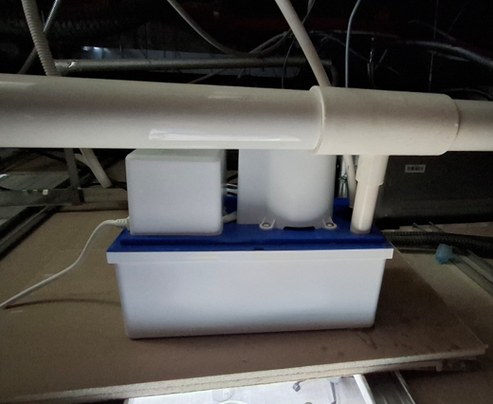
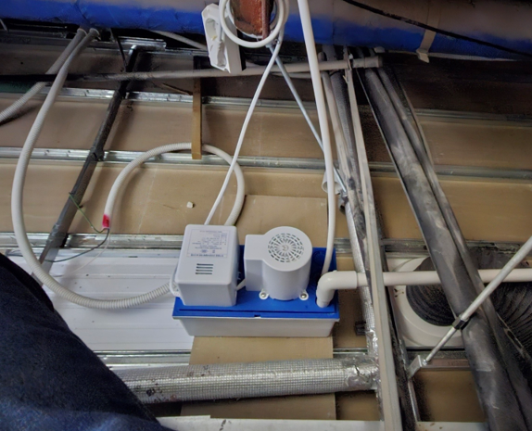
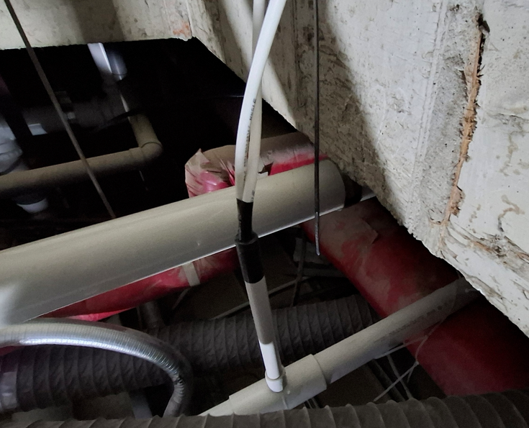
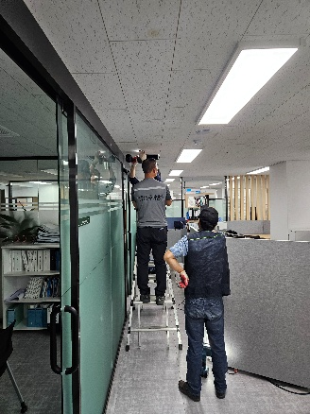
조치1 잔고인 물 젝
26.05.17
센터 누수 방지 공사
<사진1> 펌프 1
<사진2> 펌프 2
<사진3> 펌프/하수관 연결
25년도 공사 부위 확인
구역 내 누수 징후
(물기, 얼룩 등)는
발견되지 않고
건조 상태 양호
※ 차후 누수 발생 시
구역 확인 후 추가 설치 검토
<검토사항>
A.V실로 유도배관(노출형)으로 설치 불가
<조치>
센터 : 펌프 2지점 설치 (배수판 -> 하수 연결)
아파트 공문 송부
아파트 : 세대에 관련 내용 고지
배수 시설 점검 진행

